Slide 1
ВОЗВЕДЕНИЕ НАСЫПИ И ОБРАБОТКА ВЫЕМОК НА НЕСКАЛЬНЫХ ГРУНТАХ

Slide 2
СПОСОБЫ ВОЗВЕДЕНИЕ НАСЫПИ И ОБРАБОТКА ВЫЕМОК
V _{H} = V _{В} + V _{Б P} + V _{ГК}
здесь V _{H} – обьем грунта для насыпи, м³;
V _{В} – обьем грунта выемки, м³;
V _{Б P} – обьем грунта бокового резерва, м³;
V _{ГК} – обьем грунта из грунтовых карьер, м³.

Slide 3
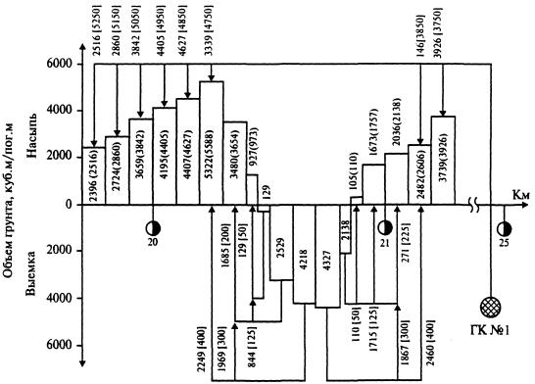
Порядок распределение грунтовых масс:
Линейный график на основе обьемов работ на пикетах и километрах (1 - рисунок)
1 –рисунок– График распределение грунта (в скобках обьем грунта, без скобки объем сечения)

Slide 4
анализирует геологические разрезы месторождений и оценивает пригодность и возможность применения грунтов;
рассчитывается объем V _{в} глинистых грунтов, пригодных для возведения насыпи;
распределяет участки с низкими насыпями(линейные работы) и, оценивая плодородие земель, рассматривает возможность использования бокового резерва;
рассчитывается объем V _{б p} грунтов из бокового резерва;
геологическая разведка грунтовых карьер;
рассчитывается обьем грунта в карьерах и состояния обработки;
определяется зона действие грунтовых карьер;
рассчитываем обьем грунта V _{гк} из каждого карьера.

Slide 5
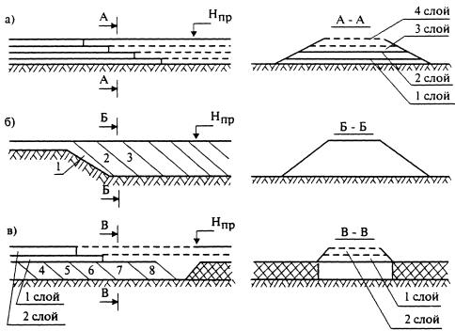
2 – рисунок – методы возведение насыпи: а) слоями б) от начало
в) совмещенный

Slide 6
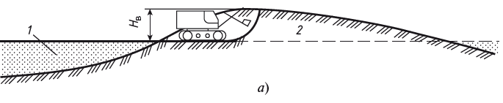
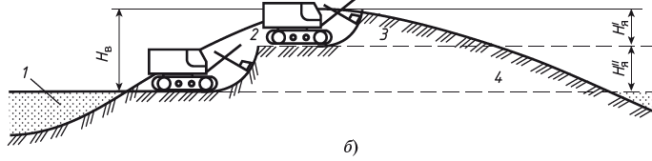
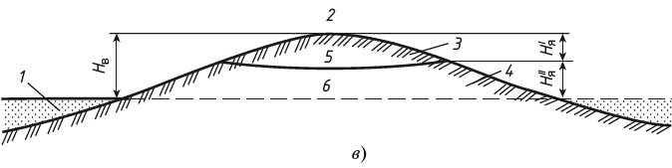
Способы обработки выемок:

Slide 7
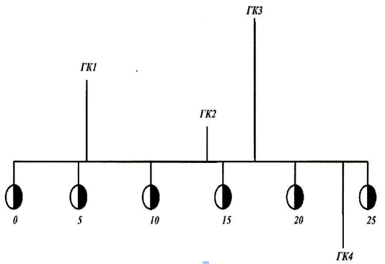
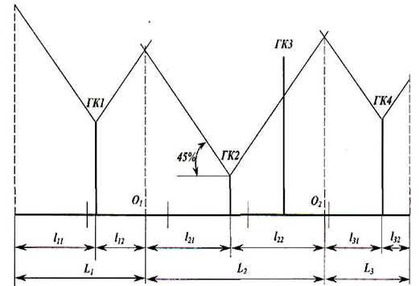
ВОЗВЕДЕНИЕ НАСЫПИ ИЗ ВЫЕМОК И ГРУНТОВ ИЗ КАРЬЕРА

Slide 8
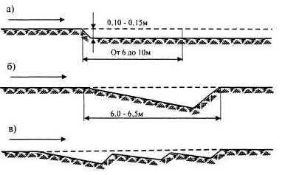
5 –рисунок– Схемы разреза грунта бульдозерами:
а – прямоугольная (лента); б – клиновидный; в – как гребень

Slide 9
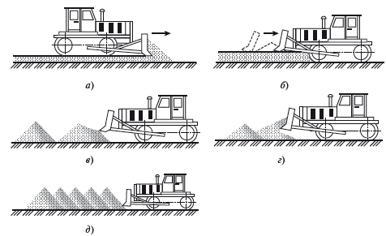

Slide 10
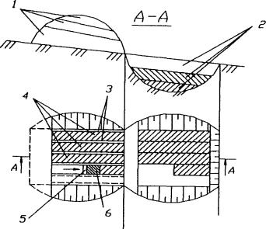
7 – рисунок– Схема обработки грунтов бульдозером послойно-траншейным способом в выемке и перемещения в насыпь:
1 – слои в выемке; 2 – слои в насыпи; 3 – грунтовые стены; 4 – этажные траншеи; 5 – отвал бульдозера; 6 – грунты, перемещаемые траншеей

Slide 11
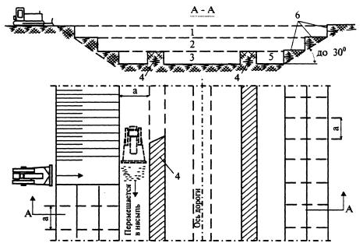
8 – рисунок-последовательность обработки стен и полок на откосах в нижнем ярусе выработки: 1-3 этажи; 4 – торцовая стена; 5 – траншеи; 6 – полки; а-ширина выемки на ходу бульдозера

